Slide 1
Sequoia National Park Catalina Island Monterey Bay Aquarium
Wycieczka po Kalifornii
przygotował: Bartek Plizga

Slide 2
Sequoia National Park
Sequoia National Park to park narodowy leżący w południowej części pasma gór Sierra Nevada, na wschód od miasta Visalia w Kaliforni w Stanach Zjednoczonych. Został ustanowiony w 1890 roku, jako drugi po Parku Narodowym Yellowstone. Park rozciąga się na powierchni 1635,14 km².

Slide 3
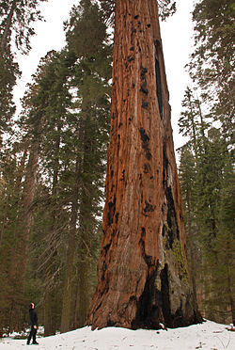
Sekwoja wiecznie zielona –gatunek drzewa iglastego z rodziny cyprysowatych. Pochodzi z nadbrzeżnych gór Kalifornii. Drzewa tego gatunku osiągają ogromne rozmiary i dożywają do ok. 2 tysięcy lat. Są to najwyższe obecnie żyjące drzewa.

Slide 4
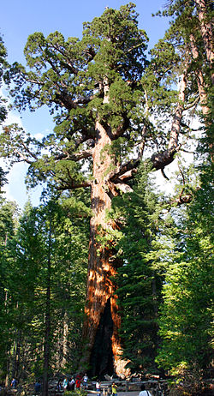
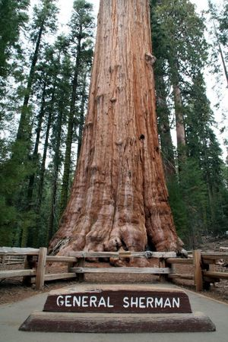
Mamutowiec olbrzymi, sekwojadendron –gatunek drzew iglastych, wyróżniających się potężnymi rozmiarami. Osiągają wiek 2000-3500 lat. Współczesne drzewa dorastają do 95 m wysokości i 10 m średnicy.

Slide 5
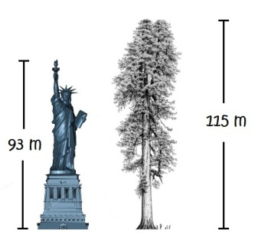
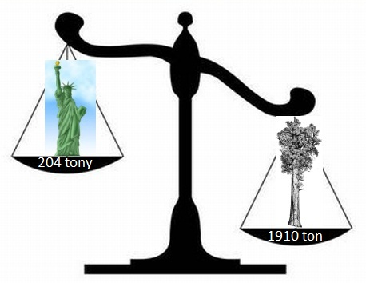
Najwyższa drzewo świata to Sekwoja Hyperion, mierzy on 115 metrów i jest wyższy od Statuy Wolności o 22 metry.
Największe objętościowo drzewo świata to mamutowiec olbrzymi o nazwie General Sherman. Ma on objętość 1487m³ i waży 1910 ton. To 9 razy więcej niż statua wolności.
Notes:
Największe objętościowo drzewo świata to mamutowiec olbrzymi o nazwie General Sherman.

Slide 6
Catalina Island
Santa Catalina Island, często nazywana Catalina Island jest położona około 35 km na południowy zachód od San Pedro w hrabstwie Los Angeles. Populacja według danych z roku 2000 wynosiła 3696 osób, z których większość mieszka w jedynym na wyspie mieście Avalon. Wyspa zajmuje powierzchnię 194.2 km² Większością powierzchni wyspy administruje urząd ochrony przyrody - Catalina Island Conservancy.

Slide 7
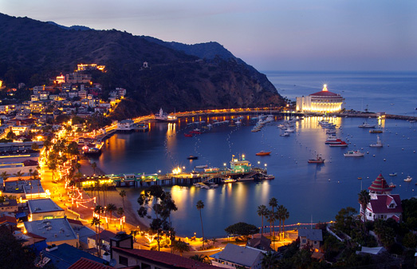
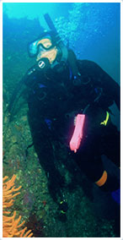
Wyspa Catalina umożliwia uprawianie wielu sportów m.in. kajakarstwo, wspinaczkę górską, pływanie, nurkowanie. Na wyspie jest wiele hoteli. Można również wynająć sobie wakacyjny dom.

Slide 8
Monterey Bay Aquarium
Montery Bay Aquarium mieści się w Monterey, w Kalifornii, zostało założone w 1984 roku. Jest ono jednym z większych oceanariów na świecie. Za szybami akwarium można zobaczyć między innymi płaszczki, rozgwiazdy, meduzy, tuńczyki, rekiny, koniki morskie i inne zwierzęta oceanu. Co roku akwarium odwiedza 1,8 mln ludzi. W oceanarium są 623 gatunki zwierząt i roślin, co daje 35000 zwierząt.

Slide 9
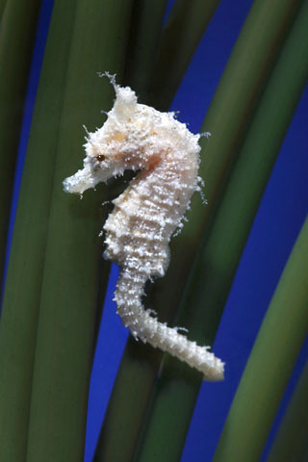
W akwarium jest mnóstwo ekspozycji i cały czas dodawane są nowe. Najnowsza z nich to The Jellies Experience, wśród ciekawszych są również: The Secret Lives of Seahorses, Giant Pacific Octopus, Monterey Bay Habitats

Slide 10
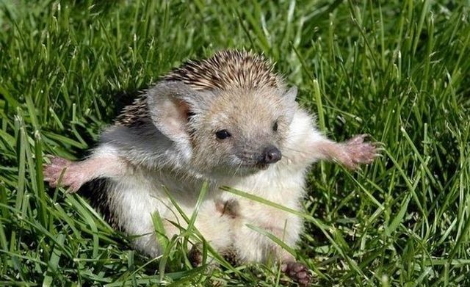
DZIĘKUJĘ
ZA UWAGĘ

Slide 11
Bibliografia:
http://pl.wikipedia.org/wiki/Park_Narodowy_Sekwoi
http://www.znajdz.info/p/8065789/najwyzsza-sekwoja
http://pl.wikipedia.org/wiki/Mamutowiec_olbrzymi
http://pl.wikipedia.org/wiki/Sekwoja_wieczniezielona
http://drzewa.nk4.netmark.pl/dodatki/ciekawostki/ciekawostki.php
http://en.wikipedia.org/wiki/General_Sherman_(tree)
http://en.wikipedia.org/wiki/Statue_of_Liberty
http://en.wikipedia.org/wiki/Santa_Catalina_Island,_California
http://en.wikipedia.org/wiki/Monterey_Bay_Aquarium
http://www.catalinachamber.com/

Slide 12
Quiz
W którym roku został ustanowiony Sequoia National Park?
Który park narodowy w USA został ustanowiony jako pierwszy?
Jaką powierzchnię zajmuje Sequoia National Park, można pomylić się o 50 km².
Jak nazywa się najwyższa sekwoja świata? Ile ma metrów wysokości?
Jaki wiek osiągają mamutowce olbrzymie? Jak nazywa się największy? Ile razy jest cięższy od Statuy Wolności? Ile waży, można pomylić się o 100 ton.
Ile osób mieszka na wyspie Catalina? Jaką powierzchnię zajmuje wyspa Catalina?
Wymień co najmniej cztery z aktywności które można robić na wyspie Catalina i o których powiedziałem. Jaka jest pełna nazwa Catalina Island?
W którym roku zostało utworzone Monterey Bay Aquarium? Ile jest gatunków? Ile zwierząt? Ile rocznie turystów? Wymień 1 wystawę.

